Slide 1

Biyogaz Nedir?
Türkiye’de Biyogaz Kullanımı ve Tesisleri

Slide 2
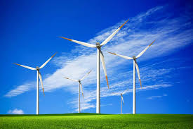
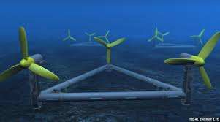
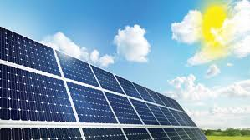
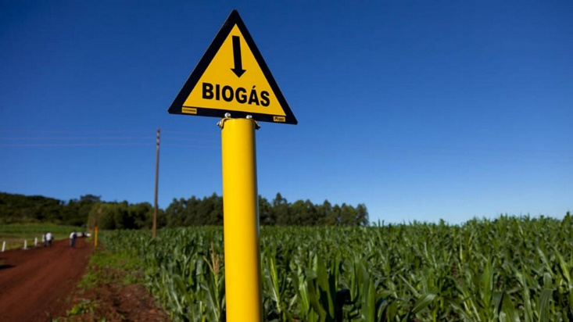
Yaşadığınız yerdeki enerji kaynakları hem bitki örtüsünü, hem havayı, hem de ekonomiyi olumsuz yönde etkiler. Enerji kaynaklarının bilinçsiz tüketilmesi en büyük sorunlardan birisi. Çünkü bütün enerji kaynakları sınırsız değil bunun farkına varmalıyız artık. Evet güneş enerjisi, rüzgar enerjisi, gel-git enerjisi, biyogaz enerjisi sınırsızdır. Fakat ya diğerleri…

Slide 3
BİYOGAZ NEDİR
Organik atıklardan kullanılabilir gaz üretilmesine biyogaz denir. Oksijensiz ortamda mikrobiyolojik floranın etkisi altında organik maddenin karbondioksit ve metan gazına dönüştürülür. Biyogaz elde edebilmek için temel madde olarak bitkisel atıklar ya da hayvansal gübreler kullanılmaktadır. Biyogaz üretimi sadece tarımsal atıklardan yararlanılarak yapılmaz aynı zamanda endüstriyel atıklardan yararlanılarak da yapılabilmektedir. Ayrıca kentsel atıklar ve kanalizasyon atıklarının arıtma tesislerinde toplanılmasıyla önemli ölçüde biyogaz üretimi sağlanmış olur.

Slide 4
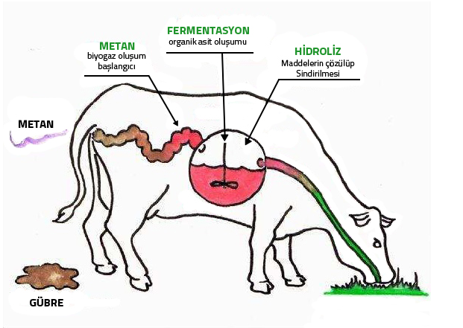
Biyogaz için Uygun Hammaddeler

Slide 5
Biyogaz Üretimi İçin Kullanılan Materyaller
Hayvansal gübreler, organik atıklar ve endüstriyel atıklar olarak üç başlık altında incelenebilir. Bu bağlamda kullanılan materyaller,
Hayvansal atıklar
Hayvancılık ile elde edilen atıklar,
Hayvan gübreleri,
Bitkisel atıklar
Bahçe atıkları,
Yemek atıkları,

Slide 6
Endüstriyel atıklar
Zirai atıklar,
Orman endüstrisinden elde edilen atıklar,
Deri ve tekstil endüstrisinden ele edilen atıklar,
Kağıt endüstrisinden elde edilen atıklar,
Gıda endüstrisi atıkları,
Sebze, tahıl, meyve ve yağ endüstrisinden elde edilen atıklar,
Şeker endüstrisi atıkları,
Evsel katı atıklar

Slide 7
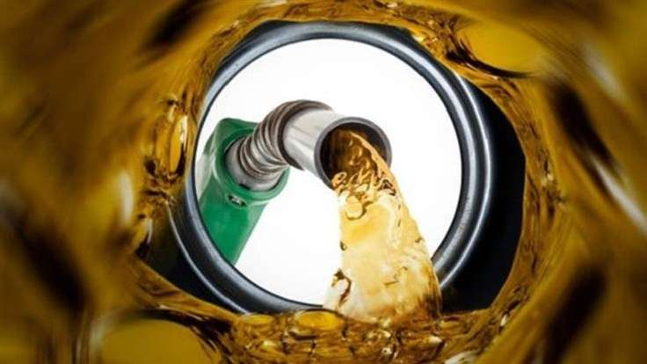
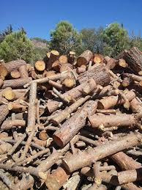

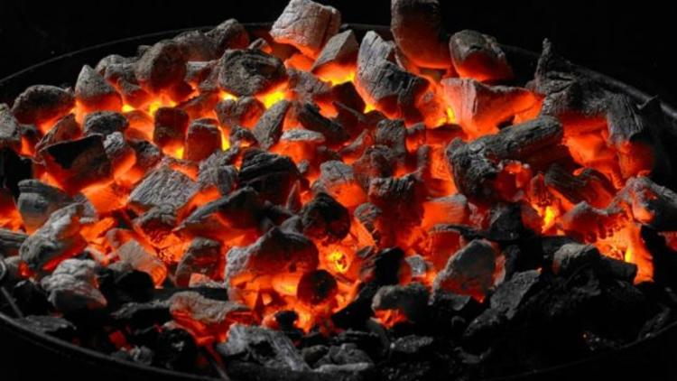
BİYOGAZ ÖZELLİKLERİ
Biyogaz; renksiz, kokusuz, havadan hafif, parlak mavi bir alevle yanan, oktan sayısı yaklaşık olarak 110, yoğunluğu 1,21 kg/ 𝑚 3 , yanma sıcaklığı 700°C, alev sıcaklığı ise 870°C olan bir gaz karışımıdır. Biyogazın yakıt değeri, karışımın en önemli bileşeni olan metan gazıyla doğrudan ilişkilidir. 1 𝑚 3 biyogazın sağladığı ısı miktarı kcal/ 𝑚 3 ’tür.
Normal şartlar altında 1 𝑚 3 biyogazın etkin ısı değeri;
0,66 lt motorin
0,75 lt benzin
0,85 kg kömür
0,62 lt gazyağı
3,47 kg odun ile eşdeğerdir.

Slide 8
Peki Biyogaz nasıl oluşur?
Hidroliz
Asit Oluşturma
Metan Oluşumu
3 EVREDEN OLUŞUR

Slide 9
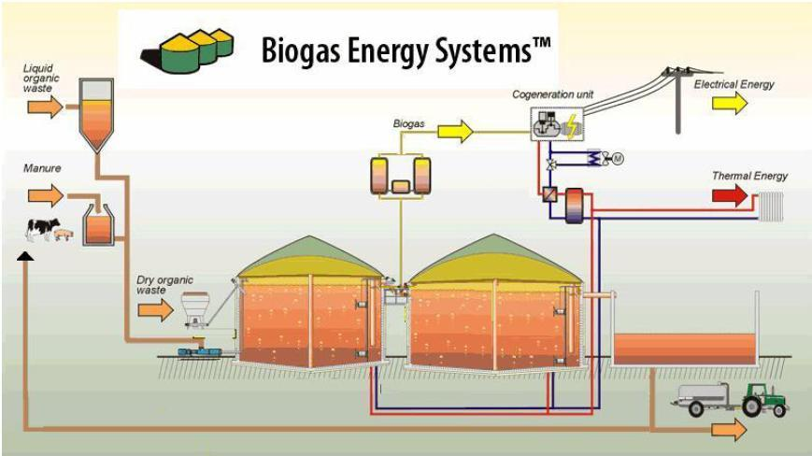
İlk olarak atık mikroorganizmaların salgıladıkları enzimler ile çözünür hale dönüştürülür. Daha sonra çözünür hale dönüştürülen maddeler asetik asit, hidrojen ve karbondioksit gibi küçük yapılı maddelere dönüştürülür. Son olarak ise bu maddeleri metan oluşturucu bakteriler biyogaza dönüştürürler.

Slide 10
Biyogaz Nerelerde Kullanılır?
yakıt olarak ısınma ve ısıtma şeklinde
motor yakıtı olarak
doğalgaza katılarak kullanılabilir
yakıt pili olarak
kimyasalların üretiminde

Slide 11
BİYOGAZ ÜRETİMİNİ ETKİLEYEN FAKTÖRLER
Sıcaklığın biyogaz üretimine etkileri : Biyogaz üretiminin gerçekleşeceği reaktör sıcaklığı biyogazın üretimine veya hızına direkt olarak etki etmektedir.
pH'ın biyogaz üretimine etkileri : Anaerobik şartlarda fermantasyon işlemi devam ederken pH arasında değişir. pH değerinin 6-7 aralığında olması bakteriler üzerinde toksik etki yapar. pH'ın kararlı bir hale gelebilmesi için kimyasallar da kullanılabilmektedir. Bu kimyasallardan bir tanesi sönmüş kireç olarak bilinen kalsiyum hidroksittir.

Slide 12

Toksisite'nin biyogaz üretimine etkileri
Mineral iyonları, ağır metaller ile deterjan gibi maddeler bakterilerin gelişimi üzerinde olumsuz etkiler oluştururlar. Bu maddelerin biyoreaktörlere sızması ile üretimin yavaşlaması veya durması söz konusu olabilmektedir.

Slide 13
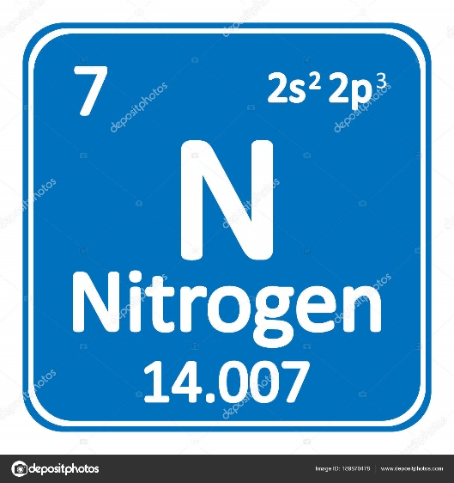
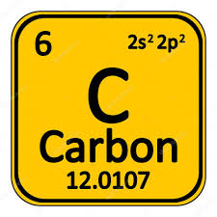
C/N oranı'nın biyogaz üretimine etkileri
Anaerobik bakteriler karbonu enerji elde edebilmek için kullanmaktadırlar. Azot ise bakterilerin büyümesi ve çoğalması için gerekli olan diğer maddedir. C/N oranı biyogaz elde edilecek olan atık için uygun değerlerde olmalıdır. Oran 23/1 düzeyinden fazla ve 10/1 oranından az olmamalıdır. Azot oranının fazla olması amonyak oluşumu sebebiyle biyogaz üretimini olumsuz etkilemektedir.

Slide 14
Biyogazın Avantajları
En önemli avantajı yenilenebilir enerji kaynağı olmasıdır.
Üretim için gereken malzemeler oldukça basit, maliyetsiz olan hayvansal, bitkisel, endüstriyel atıklar ve kanalizasyondur.
Doğada kirliliği önleyici nitelikte olduğu düşünülmektedir.
Oldukça ucuz bir teknolojidir.
Biyogazların kurulumu kolaydır dolayısıyla küçük ölçekli yatırımlar gerektirmez.
Depolama alanlarında üretilen gazları enerji biçimi olarak kullanarak sera etkisini de azaltır.

Slide 15
BİYOGAZ TESİSLERİNİN DEZAVANTAJLARI
Tesis işletimi sırasında oluşan biyogaz, yanıcı ve patlayıcıdır. Sistem işletim şartlarının çok dikkatli seçilmesi ve kontrolünün düzenli yapılması gerekir.
Atıklarda bulunması muhtemel, hastalık üreten (patojen) bakteriler nedeniyle, atıkların taşınma ve depolanma süresince hijyen koşullarına dikkat edilmelidir.
Fermantasyon sonrası oluşan çürütülmüş atığın, gübre olarak kullanılması durumunda, su ve toprakta kirliliğe neden olmaması için, azot içeriğine dikkat edilmelidir.

Slide 16
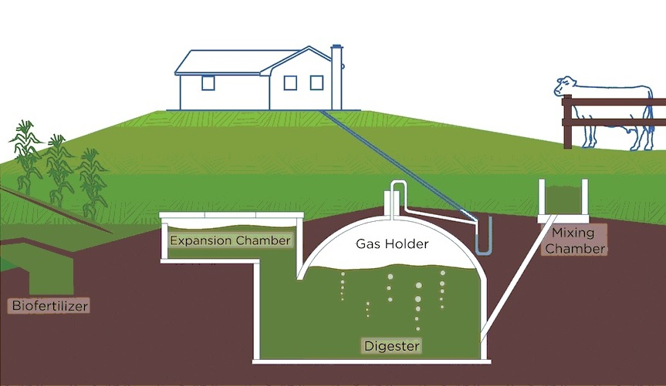
BİYOGAZ TESİSLERİ NEDEN ÖNEMLİDİR ?
Biyogaz tesisleri en aktif temizleme sistemidir. Tüm diğer sistemler enerji üretmez sadece kullanır. Biyogaz tesisleri atıklardan biyogaz ve organik gübre üretmektedir.
Biyogaz üretimi metanın atmosfere salınımını engeller. Bunun tutulması küresel ısınmayı engelleyici en önemli yöntemdir.

Slide 17
BİYOGAZ TESİSLERİNİN TASARIMI VE TASARIMDA DİKKAT EDİLMESİ GEREKEN PARAMETRELER
Biyogaz tesisleri planlanan amaca göre farklı teknolojiler kullanılarak inşa edilmektedirler. Biyogaz tesislerinin kapasite olarak sınıflandırılması aşağıdaki gibidir:
Aile tipi : 𝑚 3 kapasiteli.
Çiftlik tipi : 𝑚 3 kapasiteli.
Köy tipi : 𝑚 3 kapasiteli.
Sanayi ölçekli tesisler : 1000 – 𝑚 3 kapasiteli.

Slide 18
BİYOGAZ TESİSİ TASARIMINDA DİKKATE ALINACAK HUSUSLAR
Uygun hammadde miktarı
Hammaddenin cinsi ve özellikleri
Isıtma ihtiyaçları
Karıştırma ihtiyaçları
Kullanılacak malzeme ve ekipmanların cinsi
Tesisin kurulacağı yerin seçimi
Biyogazın depolanması ve dağıtımı
Biyogazın taşınması, tesisten çıkan biyogübrenin depolanması, tarlaya taşınması ve dağıtımı

Slide 19
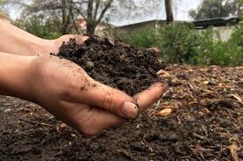

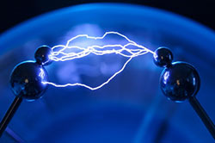
Biyokütlenin Biyogaz tesislerinde işlenmesi sonucu temelde üç çeşit çıktı alınır.
Elektrik enerjisi
Isı
Organik gübre

Slide 20
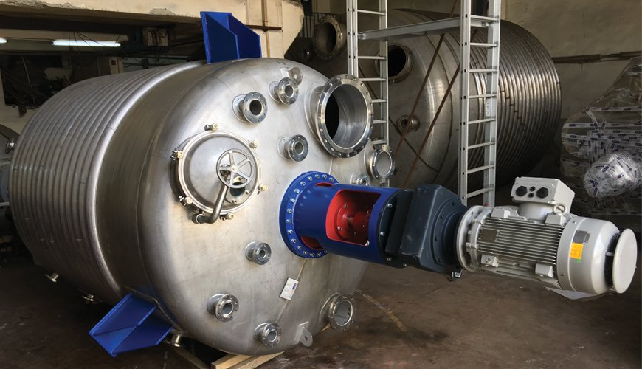
TESİS EKİPMANLARI
Reaktör : Biyogazın üretimi için tasarlanmış yapıların genel ismidir. Küçük hacimli ve büyük hacimli olarak ikiye ayrılır. Biyoreaktörün tasarımında üretimin kesik kesik mi yoksa sürekli mi olacağı da belirleyici bir unsurdur. Dünyada biyoreaktörü ve biyogazı en çok kullanan ülke Çin’dir. Biyogaz üretiminde kullanılan en yaygın üç reaktör aşağıdaki gibidir;
Sabit kubbeli (Çin tipi) reaktörler,
Hareketli kubbeli (Hint tipi) reaktörler
Torba tipi (Tayvan tipi) reaktörler

Slide 21
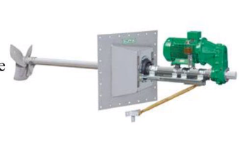
Karıştırıcı : Biyogaz tesislerinde, reaktörlere beslenen organik materyal, karıştırıcı vasıtasıyla homojen hale getirilir.
Böylece çürütücü içinde yüzeyde katman oluşumu ve çökmeler engellenir.
Biyokütlenin fermantasyonu hızlandırılmış olur.

Slide 22
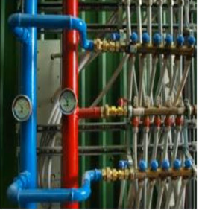
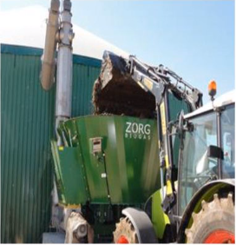
Isı üretimi : Biyogaz reaktörünün içinde +37 °C sıcaklıkta mikroorganizmaların gelişmesi için muntazam olarak tutulmaktadır. Reaktörün ısınması ayrıca ısı iletkenleri tarafından yapılmaktadır. Isı iletkenleri: kazanlar, pompalar, ısı tutuculardır. Isı iletkenleri reaktör duvarına yerleştirilmiştir.
Yükleme ünitesi : Mısır senajı veya diğer katı hammadde biyogaz reaktörünün içine helezon ile aktarılmaktadır.

Slide 23
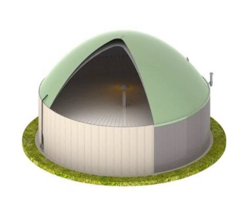
Gaz toplama ünitesi : Gaz toplama ünitesi biyogaz ambarıdır. Reaktör tepesindeki ünitede sızdırmaz bir şekilde monte edilir. Gaz toplama ünitesi iki bölmeden oluşur. Dış bölme PVC materyalinden üretilmiş kaplama olup, yağış ve ultraviyole ışınlarına dayanıklıdır.

Slide 24
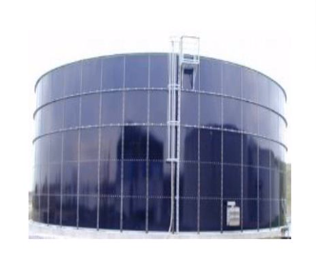
Atık depolama ünitesi : Hayvan gübresi veya sıvı gübre için paslanmaz çelikten ve enamel kaplı toplama üniteleri mevcuttur.Bu kaplamalar diğer polietilen kaplamalara göre daha dayanıklıdır. Hacmi 500-5000𝑚 ³ kadardır.

Slide 25
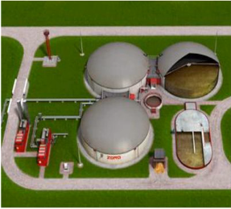
BİYOGAZ TESİSLERİNDE ÜRETİM YÖNTEMLERİ
1-YAŞ YÖNTEM
Bu yöntem nem oranı yüksek ürünler için idealdir. Bu yöntemde hammadde % 90 nem haline getirilerek pompalar ile reaktöre aktarılmaktadır. Kesintisiz çalışma şartlarında taze ürün porsiyonlar şeklinde toplama ünitesinden reaktörün alt tabakasına aktarılmaktadır. Aynı porsiyonlar şeklinde de fermente olmuş ürünler dışarıya çıkarılmaktadır.

Slide 26
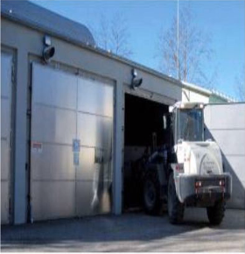
2-KURU YÖNTEM
Yeni geliştirilen kuru yöntem biyogazı, katı kirli ve organik olmayan atıklardan da üretim imkânı vermektedir. Kuru yöntem ile % 50 nem oranına sahip atıkları fermente etmek mümkündür.Atıklar reaktöre aktarılır ve oksijensiz ortamda fermente edilir.Reaktördeki atıkların üstüne fermente edilmiş ürünlerin püskürtülmesi ile gerçekleştirilir.

Slide 27
Biyogaz tesisinin çalışması şekli
Biyogaz tesisinin konumu çok önemlidir. Tesise olabildiğince yakın noktalardan ve mümkün olan en ucuz maliyetle temin edilen gübre ve diğer organik materyaller öncelikle homojen olarak karıştırılır. Karışım içindeki inorganik malzemeler (taş, metal, plastic vb) ayrıştırılır ve karışım mümkün olduğunca fiziksel ve hücre bazında parçalanarak ufalanır ve çürütücü tanklara beslenir.

Slide 28
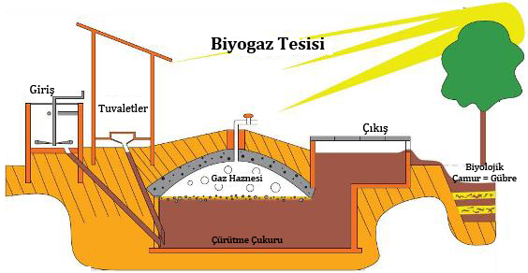
Bakteriler ve diğer bazı mikro organizmalar kullanılarak çürütücü içindeki biyokütle ayrıştırılırak fermente edilir. Fermantasyon sürecinin nihai ürünleri olarak, oksijen, metan (% 45-70) ve karbon dioksit (% 25-55) oluşur.
Biyogazın kalitesi biyogaz içerisindeki metan oranına bağlıdır.

Slide 29
Oluşan biyogaz kojenerasyon ünitesinde (gaz jeneratörlerinde) yakılarak elektrik enerjisine dönüştürülür. Üretilen elektrik ya lokal alanda kullanılır veya elektrik şebekesine verilir.
Biyogazın yanması sırasında oluşan ısının tesis yakınındaki konutlarda veya sera ısıtılmasında, saman kurutulmasında, süt soğutulmasında veya ahırların iklimlendirilmesinde kullanımı mümkündür. Tesis yatırımının kısa sürede geri dönmesi, her iki çıktının da (elektrik ve ısı) kullanılmasına bağlıdır.
Fermantasyon artıkları ise biyogaz tesisinden elde edilen diğer bir ürün olarak, tarım işletmecisine yüksek kaliteli gübre olarak satılabilir.

Slide 30

TÜRKİYE’DE BİYOGAZ ÜRETİM POTANSİYELİ
Türkiye, sadece hayvan atıkları ile çalışabilecek, adet biyogaz tesisi kapasitesine sahiptir. Fakat, şu anda ülkede 36’sı çalışmakta olan toplam 85 biyogaz tesisi bulunmaktadır. Çoğu biyogaz tesisi belediye veya sanayi bünyesi içerisinde (çöp gazı veya atık su arıtma tesisi) ve genellikle Türkiye’nin batısında konumlanmıştır. (Özellikle İstanbul, Kocaeli)

Slide 31
Türkiye’deki Tesisler
Solea energy firmasının kurduğu biyogaz tesisleri;
· 10 M³ KAYSERİ ( BİYOGAZ )
· 15 M³ KAYSERİ ( BİYOGAZ ) 5 ADET
· 22 M³ KAYSERİ ( BİYOGAZ ) 2 ADET
· 15 M³ KONYA ( BİYOGAZ )
· 22 M³ GEDİZ GÖLCÜK KÖYÜ ( BİYOGAZ )
· 280 M³ ELAZIĞ ( BİYOGAZ ) TAVUK ÇİFTLİĞİ VE SERA ISITMASI

Slide 32
Belediyelerin Biyogaz Üretim Faaliyetleri

Slide 33
Kocaeli Büyükşehir Belediyesi
Kocaeli Büyükşehir Belediyesi tarafından destek başvurusunda bulunulan "BİTKİSEL VE HAYVANSAL ATIKLARDAN BİYOGAZ ÜRETİMİ VE ENTEGRE ENERJİ ÜRETİM SİSTEMİNDE KULLANIMI (BİYOGAZ)" Projesi TÜBİTAK Kamu Kurumları Araştırma ve Geliştirme Projelerini Destekleme Programı kapsamında desteklenmektedir. Kocaeli Büyükşehir Belediyesi, Türkiye'de bir ilke imza atarak, TÜBİTAK-MAM ve 4 üniversitenin desteği ile biyogaz dönemini başlattı. Toplam 5 milyon 731 bin YTL'ye 36 ayda hayata geçirilecek olan projede, hayvan dışkılarından yılda 2 milyon kW enerji üretimi yapılacak.

Slide 34
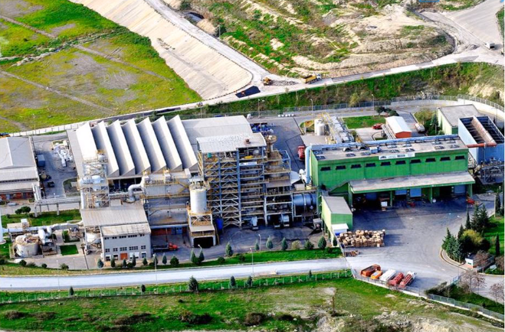

Slide 35
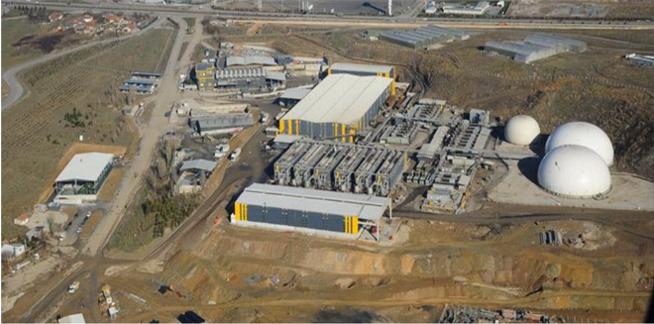
Mamak Çöplüğü Biyogaz Tesisi
Mamak Çöplüğü Biyogaz Tesisi ortalama 151.711.707 kWh elektrik üretimi ile kişinin günlük hayatında ihtiyaç duyduğu (konut, sanayi, metro ulaşımı, resmi daire, çevre aydınlatması gibi) tüm elektrik enerjisi ihtiyacını karşılayabilir.

Slide 36
İstanbul Büyükşehir Belediyesi
Adana Büyükşehir Belediyesi (çöp gazından elektrik üretimi, JICA hibesi ile,2007 yılında faaliyete başladı)
Ankara Büyükşehir Belediyesi (atık su arıtım, Mamak çöp gazı santrali)
Bursa Büyükşehir Belediyesi
Kayseri Büyükşehir Belediyesi
Isparta Belediyesi (2006 yılında düzenli depolamaya geçildi,4-6 yıl içinde elektrik üretimine başlanacak)

Slide 37

Dünya nüfusunun hızla artması, tüketim maddelerinin çeşitliliği ve tüketim alışkanlıklarının değişmesi ciddi bir atık sorunuyla karşı karşıya kalmamıza sebep olmaktadır. Atık sorununun etkin bir şekilde çözülebilmesi için yeni teknolojilerin kullanımının tüm dünyada yaygınlaşması gerekmektedir. Aynı zamanda önemli bir ekonomik değere sahip olan atıklardan bu yönde de yararlanılmalıdır. Biyogaz enerjisi oldukça avantajlı bir enerji türü olup, hemen hemen hiçbir dezavantajı yoktur. Çünkü biyogaz tesisi kurulduğunda çevreye ve insanlara neredeyse en ufak bir zarar ve rahatsızlık vermez.

Slide 38

TEŞEKKÜR EDERİZ

